Slide 1



La economia de los datos
FUERZAS DE LA ERA DIGITAL
01
Mundo hiperconectado
02
Hiperpersonalización
03
Internet como medio unificador
04
Nuevos intermediarios

Slide 2

¿cómo fortalecemos a la organización para enfrentar estos retos?

Slide 3
¿cómo fortalecemos a la organización para enfrentar estos retos?
Data!
Solo de la buena.

Slide 4
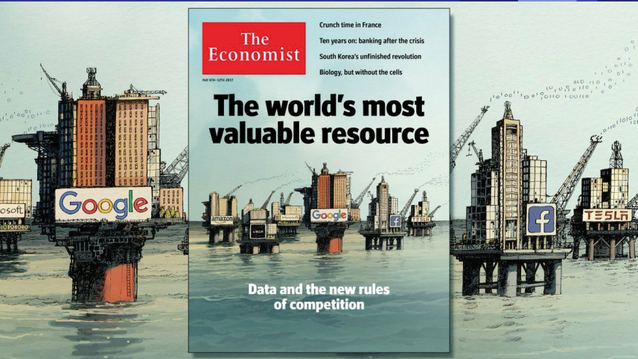

Slide 5
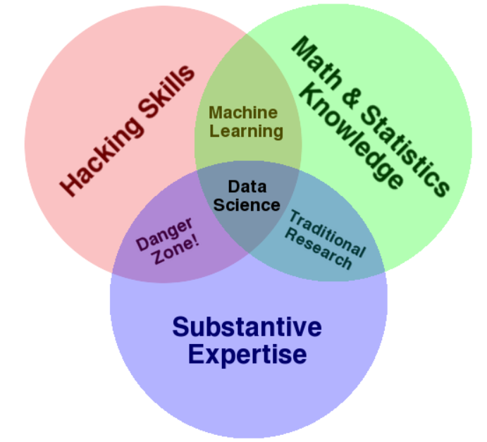
¿Qué es data science?
http://drewconway.com/zia/2013/3/26/the-data-science-venn-diagram

Slide 6
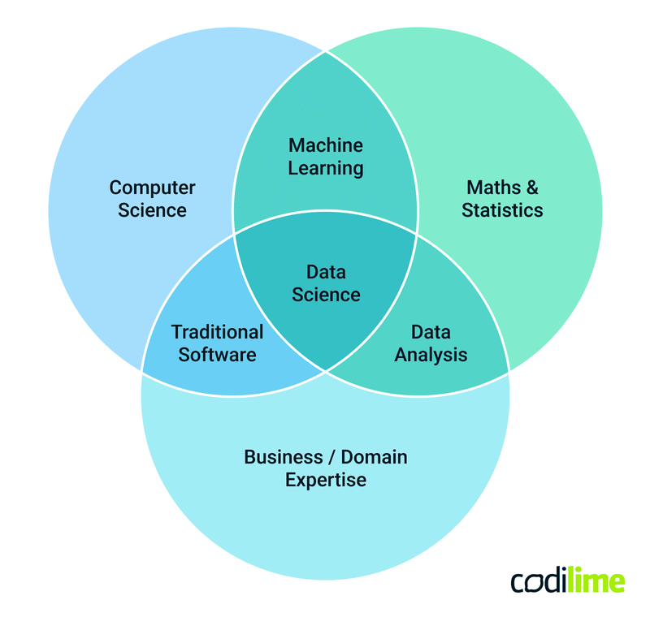
¿Qué necesito para afrontar estos retos?
https://codilime.com/blog/data-science-vs-data-analytics/

Slide 7
Machine learning
Machine learning (ML) is a branch of and computer science that focuses on the using data and algorithms to enable AI to imitate the way that humans learn, gradually improving its accuracy.
https://www.ibm.com/topics/machine-learning

Slide 8
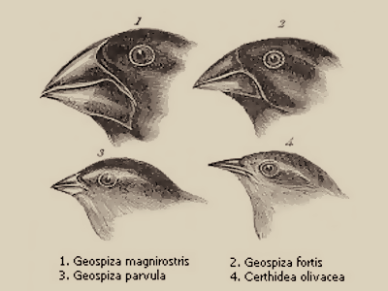
Meta-Learning: Analogy with the evolution
Josua Bengio: https://bengio.abracadoudou.com/publications/pdf/bengio_1991_ijcnn.pdf

Slide 9
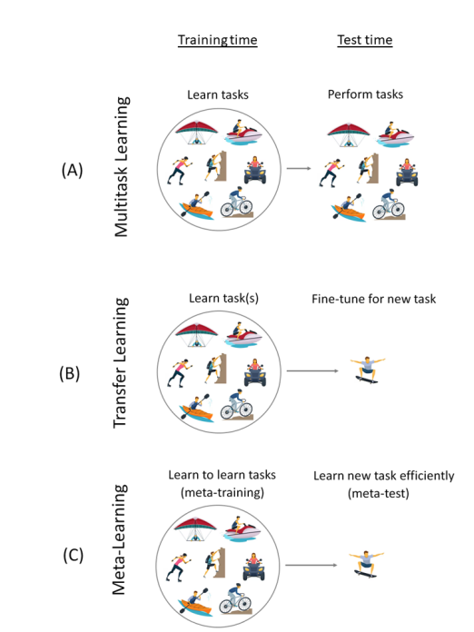
From multitask and transfer to meta-learning
Advances and Challenges in Meta-Learning: A Technical Review: https://arxiv.org/pdf/2307.04722

Slide 10
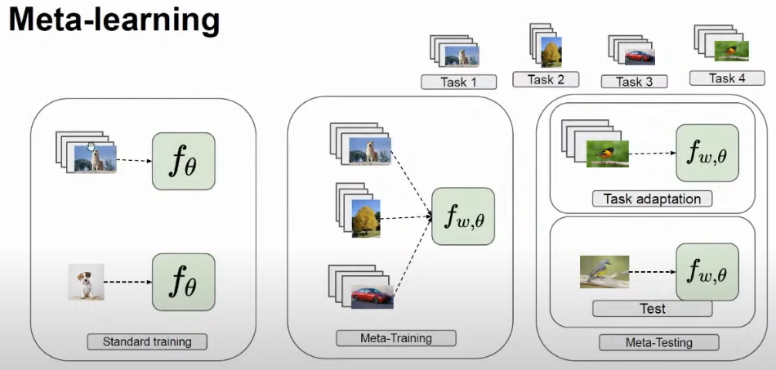
Meta-Learning: Training
https://www.youtube.com/watch?v=4j-D49glqZ8

Slide 11


Bigger Is Not Better: Why A Complex Deep Learning Network Is Often Worse than a Simple One for Business Problems

Slide 12

¿Como podemos adoptar esta metodología?

Slide 13
¿Como podemos adoptar esta metodología?
Módulos!!!

Slide 14




Data modular
More data beats better math
App
Customer behaviore
Historical payments
Product holding
etc.

Slide 15

Optimización de portafolios
RENTABILIDAD MAXIMA CON LOS SIGUIENTES REQUERIMIENTOS
•Tasa objetivo
•Nivel de perdidas
•Mínima colocación
•Posibilidad de 11 tasas distintas

Slide 16
Optimización de portafolios
RENTABILIDAD MAXIMA CON LOS SIGUIENTES REQUERIMIENTOS
•Tasa objetivo
•Nivel de perdidas
•Mínima colocación
•Posibilidad de 11 tasas distintas
RESULTADO:
Incremento en ganancias y modificando el comportamiento del portafolio

Slide 17

Asignación de Ofertas
Mejorar la experiencia del cliente y maximizar rentabilidad
Calcular valor de cada oferta
Ofertas personalizadas
Mantener el riesgo
Cumplir metas de negocio

Slide 18
Asignación de Ofertas
Mejorar la experiencia del cliente y maximizar rentabilidad
Calcular valor de cada oferta
Ofertas personalizadas
Mantener el riesgo
Cumplir metas de negocio
RESULTADO:
Ofertas personalizadas e incremento en la respuesta de todos los productos

Slide 19

Score card
Mejorar score de clientes sin experiencia crediticia
Uso de data no tradicional
Sample design
Score universal

Slide 20
Score card
Mejorar score de clientes sin experiencia crediticia
Uso de data no tradicional
Sample design
Score universal
RESULTADO:
Incremento del tarjetas aprobadas manteniendo el mismo riesgo

Slide 21
¡Gracias!
Contacto: lgiovanni.guerrero@gmail.com

